Slide 1





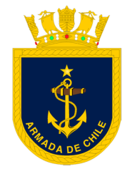






FUERZA DE TAREA 20 “JEDENABIOBIO”
INCLUIR EL ESCUDO GT EXPONGA CONOPS
CONOPS “TRIDENTE ANFIBIO III”
Lunes, 15 de junio de 2026
REF.
OPORD N° 008/2026 J.D.N. BIOBÍO.
WARNORD TRIDENTE ANFIBIO III
1
JEDENA BIOBÍO

Slide 2

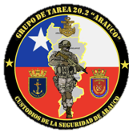
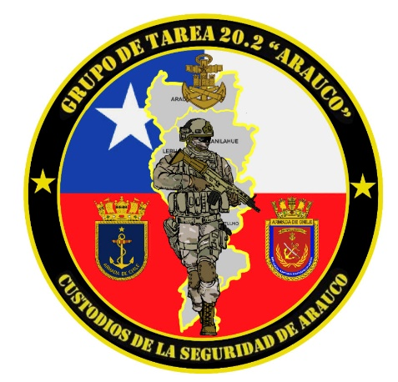

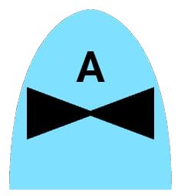
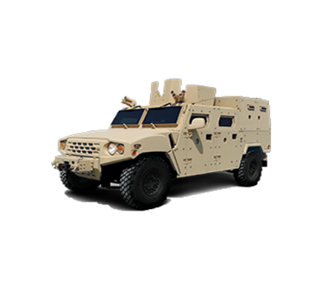



ORGANIZACIÓN DE TAREA
ORGATAR
SITUACIÓN
MEDEVAC
EJECUCIÓN
M&C
MRO
MISIÓN
CTF
JEDENABIOBIO
CA E. ACEVEDO. P.
8-67
T.G. MARÍTIMO
T.G. ARAUCO
2-2
CN LT A. ANINAT G.
F/E: 95 Efectivos
LSR-1704
ARAUCO
PM T.G. ARAUCO
CONDUCCIÓN
CC IM D. ROJAS G.
F/E: 12 Blindados
T.U. KROSS
COY 211
T1 IM S.PINO Z.
T2º LT TAGLE
02 IM
04 GRI
02 PDI
1-7
OPCON
TACON
COORDINATING
2

Slide 3
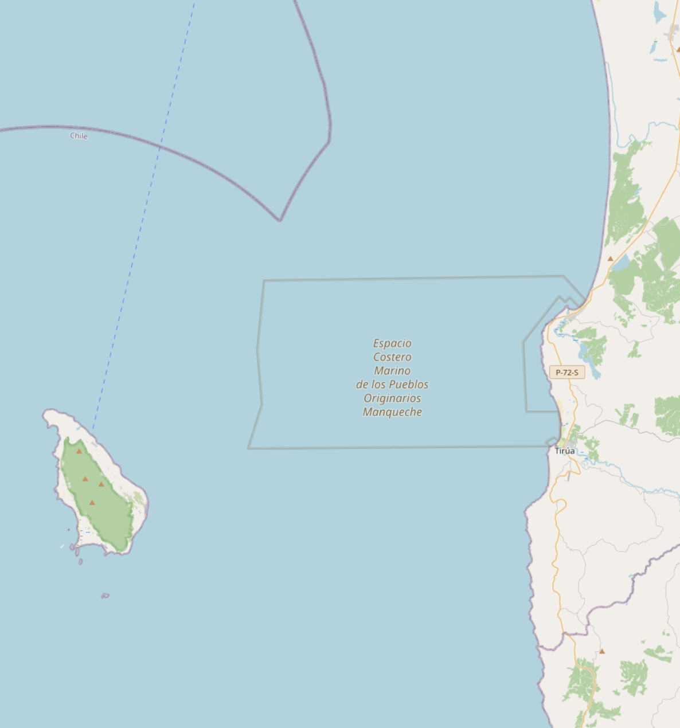

SITUACIÓN
ORGATAR
SITUACIÓN
MEDEVAC
EJECUCIÓN
M&C
MRO
MISIÓN
SITUACIÓN GENERAL: CONTROL, FISCALIZACIÓN Y PRESENCIA INTERAGENCIAL EN EL DOMINIO MARÍTIMO, DEL LITORAL Y ZONAS INSULARES.
SITUACIÓN PARTICULAR: PRESENCIA DE GRUPOS DELICTIVOS ASOCIADOS A ECONOMÍAS ILÍCITAS QUE OPERAN EN EJE TIRÚA – QUIDICO HACIA ISLA MOCHA.
CONSIDERACIONES OPERACIONALES: AROP PRESENTA DESPLAZAMIENTO MARÍTIMO CLANDESTINO HACIA EL SUR DE ISLA MOCHA, PERPETRANDO ROBO DE RECURSOS HIDROBIOLÓGICOS AFECTANDO LAS ÁREAS DE Y EXPLOTACIÓN DE RECURSOS BENTÓNICOS. 04 LANCHAS A MOTOR REGISTRADAS TRAMO TIRÚA – ISLA MOCHA. ZONA DE EXCLUSIÓN MARÍTIMA (ECMPO MANQUECHE). 171200 AUTORIDADES LOCALES EN EL ÁREA.
MEDIOS PARTICIPANTES: HH-32 Y LSR ARAUCO.
ASIGNACIONES:
02 PERSONAL PDI (CONCEPCIÓN)
N
QUIDICO
ISLA MOCHA
TIRÚA´
TU
TU
16´
3
Notes:
ECMPO: ESPACIOS COSTEROS MARÍTIMOS DE PUEBLOS ORIGINARIOS.

Slide 4
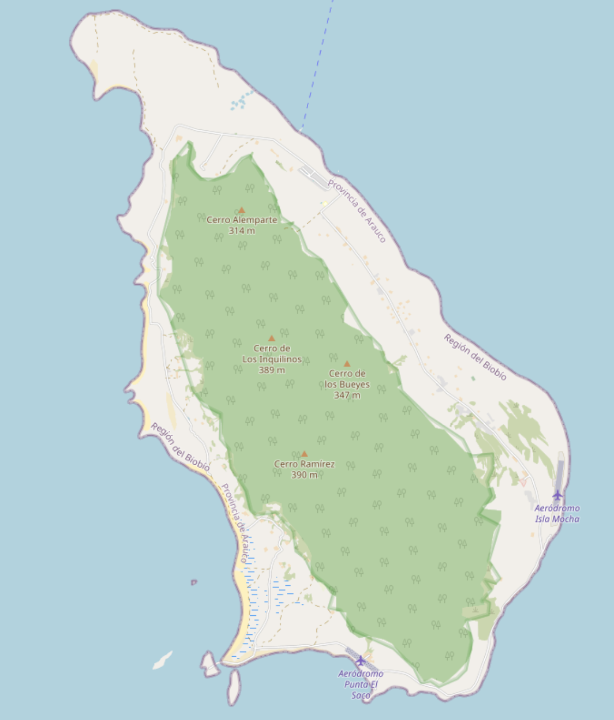
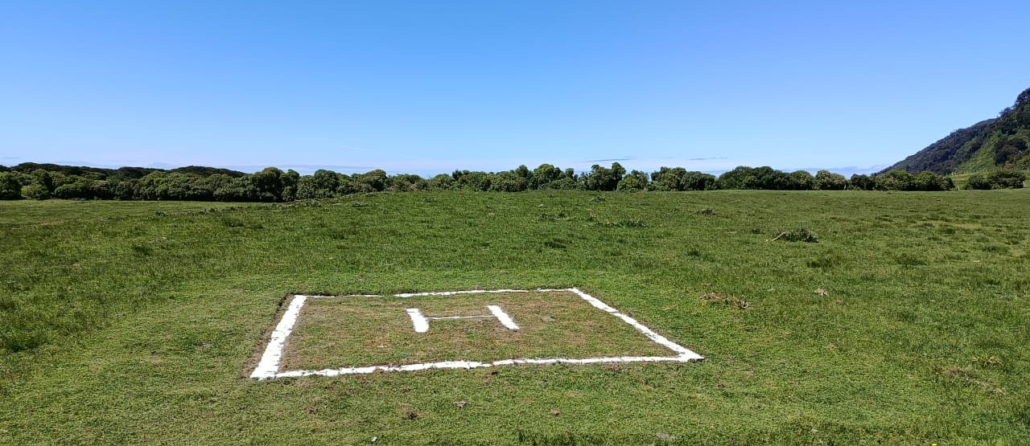
HELICOPTER LANDING ZONE
ORGATAR
SITUACIÓN
MEDEVAC
EJECUCIÓN
M&C
MRO
MISIÓN
HLZ SECTOR: Isla Mocha. COMUNA: Lebu.
COORDENADAS: 38°23´08.0´´ S 073°52’35.0“W
Terreno: Armada de Chile, Alcaldía de Mar Isla Mocha.
ORGÁNICA RADICAL: N/C
RUTAS Desde aeródromo Isla Mocha hacia Alcaldía de mar Isla Mocha.
TERRENO: Material de adoquines, sin iluminación. | ELEVACIÓN: 33 m.s.n.m. INCLINACIÓN MAX: 9% INCLINACIÓN PROM: 5% | NIVEL DE RIESGO: Bajo | COM. AUTÓCTONAS No hay.
N
4

Slide 5
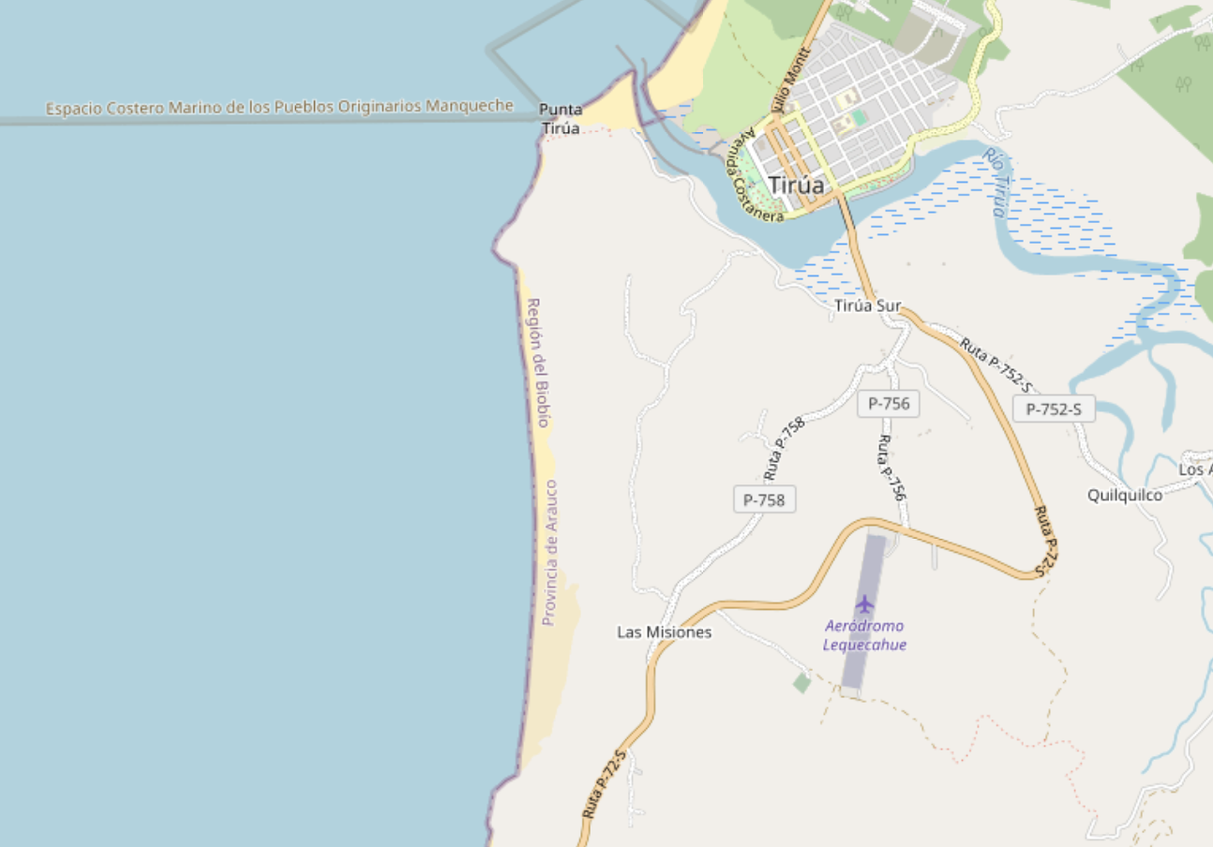
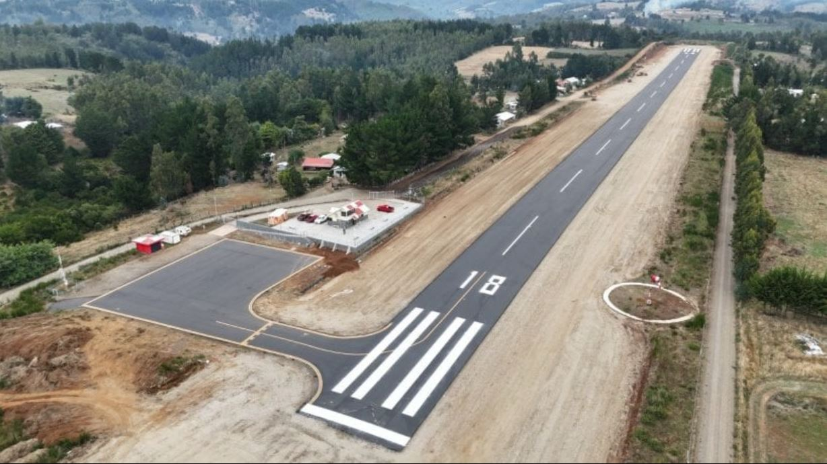
HELICOPTER LANDING ZONE
ORGATAR
SITUACIÓN
MEDEVAC
EJECUCIÓN
M&C
MRO
MISIÓN
HLZ SECTOR: Las Naciones. COMUNA: Tirúa.
COORDENADAS: 38°21´45,´´ S 073°20’24.0“W
Terreno: Aeródromo Lequecahue.
ORGÁNICA RADICAL: N/C
RUTAS P-72-S P-754 P-756 P-758
TERRENO: Pista de aeródromo. | ELEVACIÓN: 158 m.s.n.m. INCLINACIÓN MAX: 1% INCLINACIÓN PROM: 0% | NIVEL DE RIESGO: Medio | COM. AUTÓCTONAS Lorenzo Catril Pedro Catricura Agustina Lincopi
N
5

Slide 6
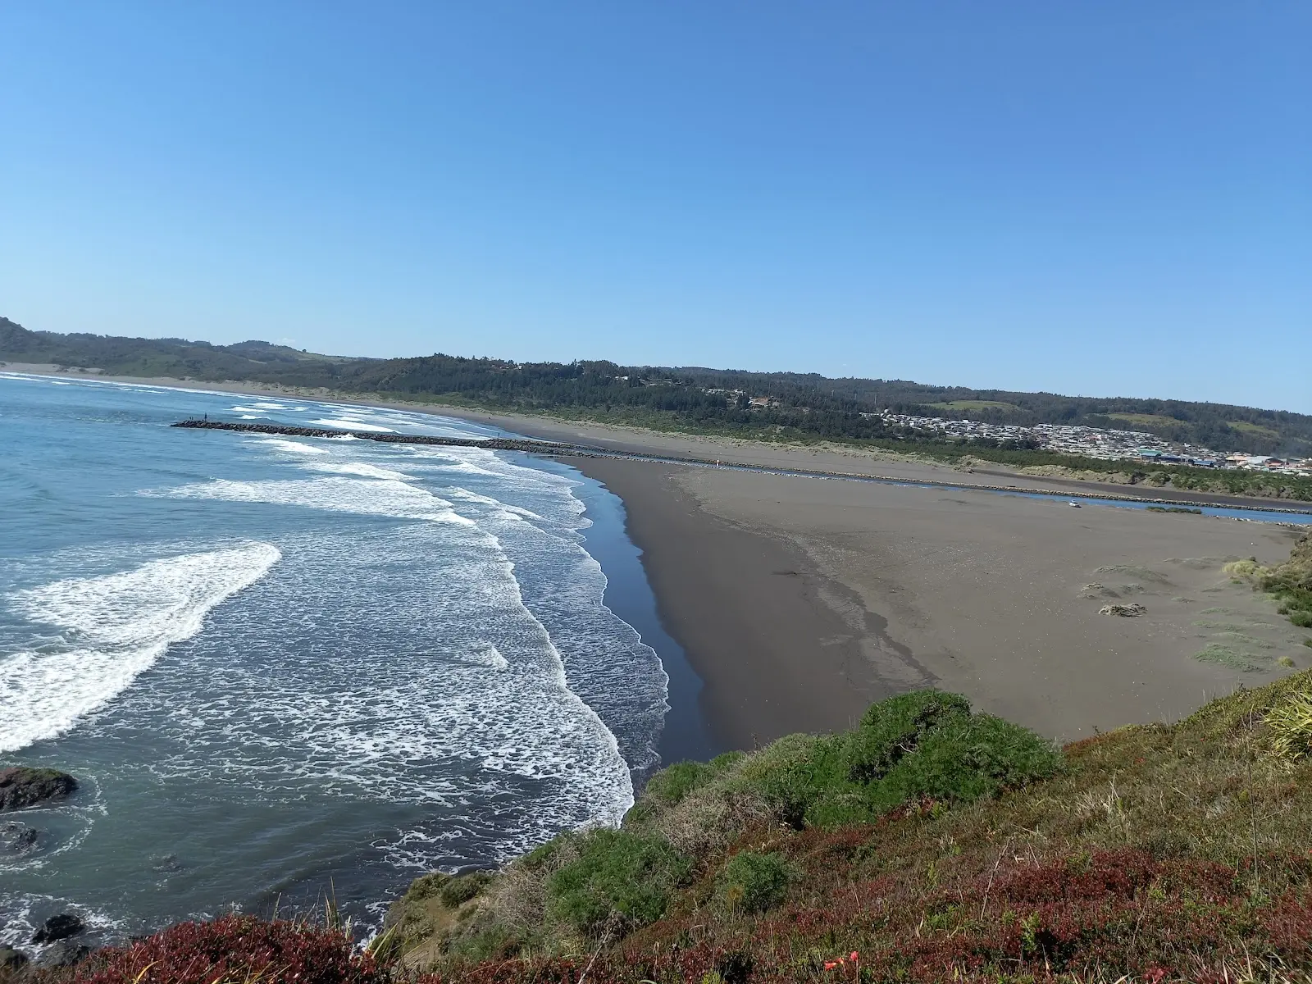
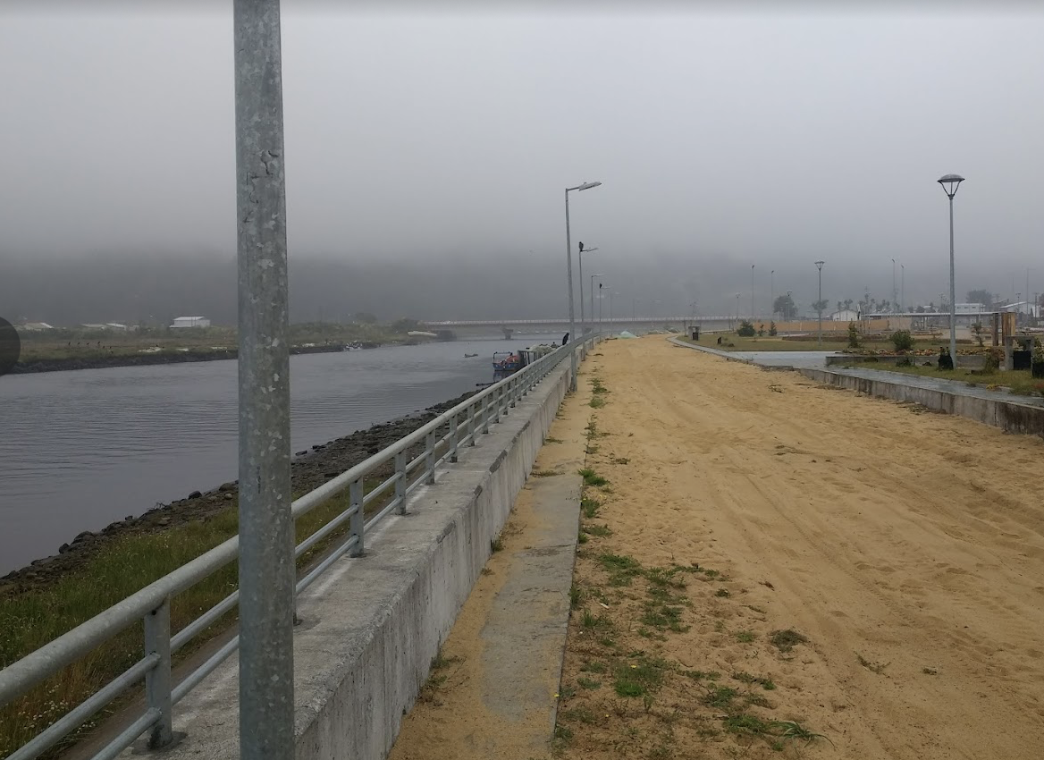
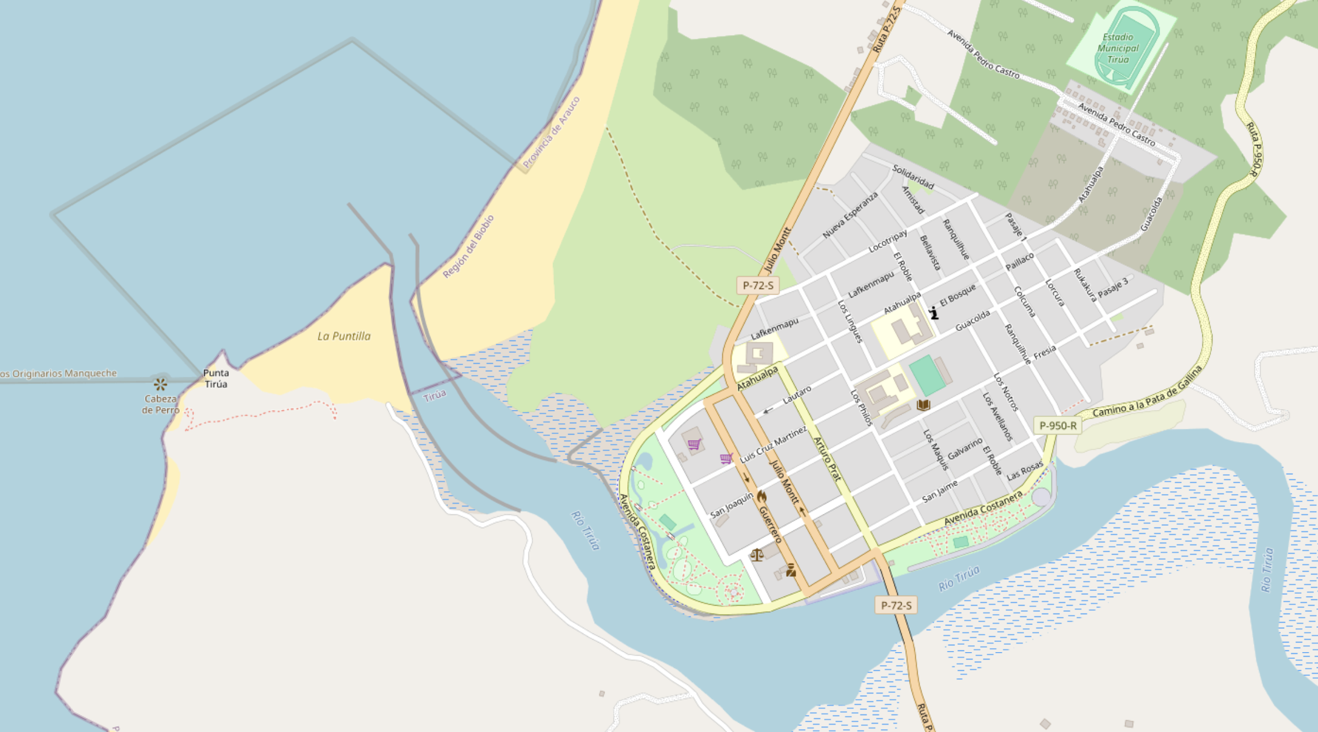
HELICOPTER LANDING ZONE
ORGATAR
SITUACIÓN
MEDEVAC
EJECUCIÓN
M&C
MRO
MISIÓN
HLZ SECTOR: Playa Tirúa / Parque Puelmapu. COMUNA: Tirúa.
COORDENADAS: 38°20´24.2´´ S 073°30’02.4´´W 38°20´35.7´´ S 073°29’15.3´´W
Terreno: Borde costero y Río Tirúa.
ORGÁNICA RADICAL: N/C
RUTAS P-72-S P-972
TERRENO: Borde Costero y Río Tirúa. | ELEVACIÓN: 0 / 9 m.s.n.m. INCLINACIÓN MAX: 0% INCLINACIÓN PROM: 0% | NIVEL DE RIESGO: Medio | COM. AUTÓCTONAS Audiola Mellado Lorenzo Quintrileo Antonio Paillao
N
N
N
1.5 KMT
6

Slide 7
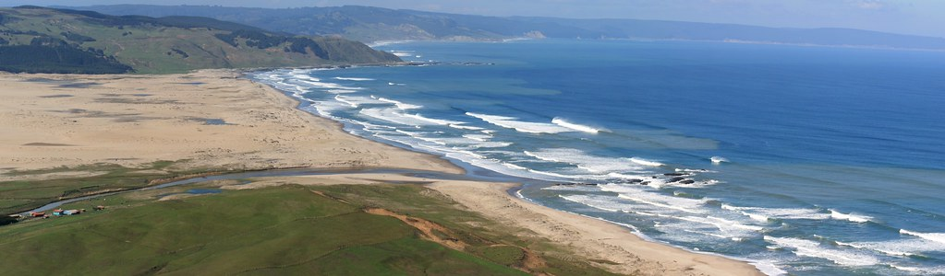
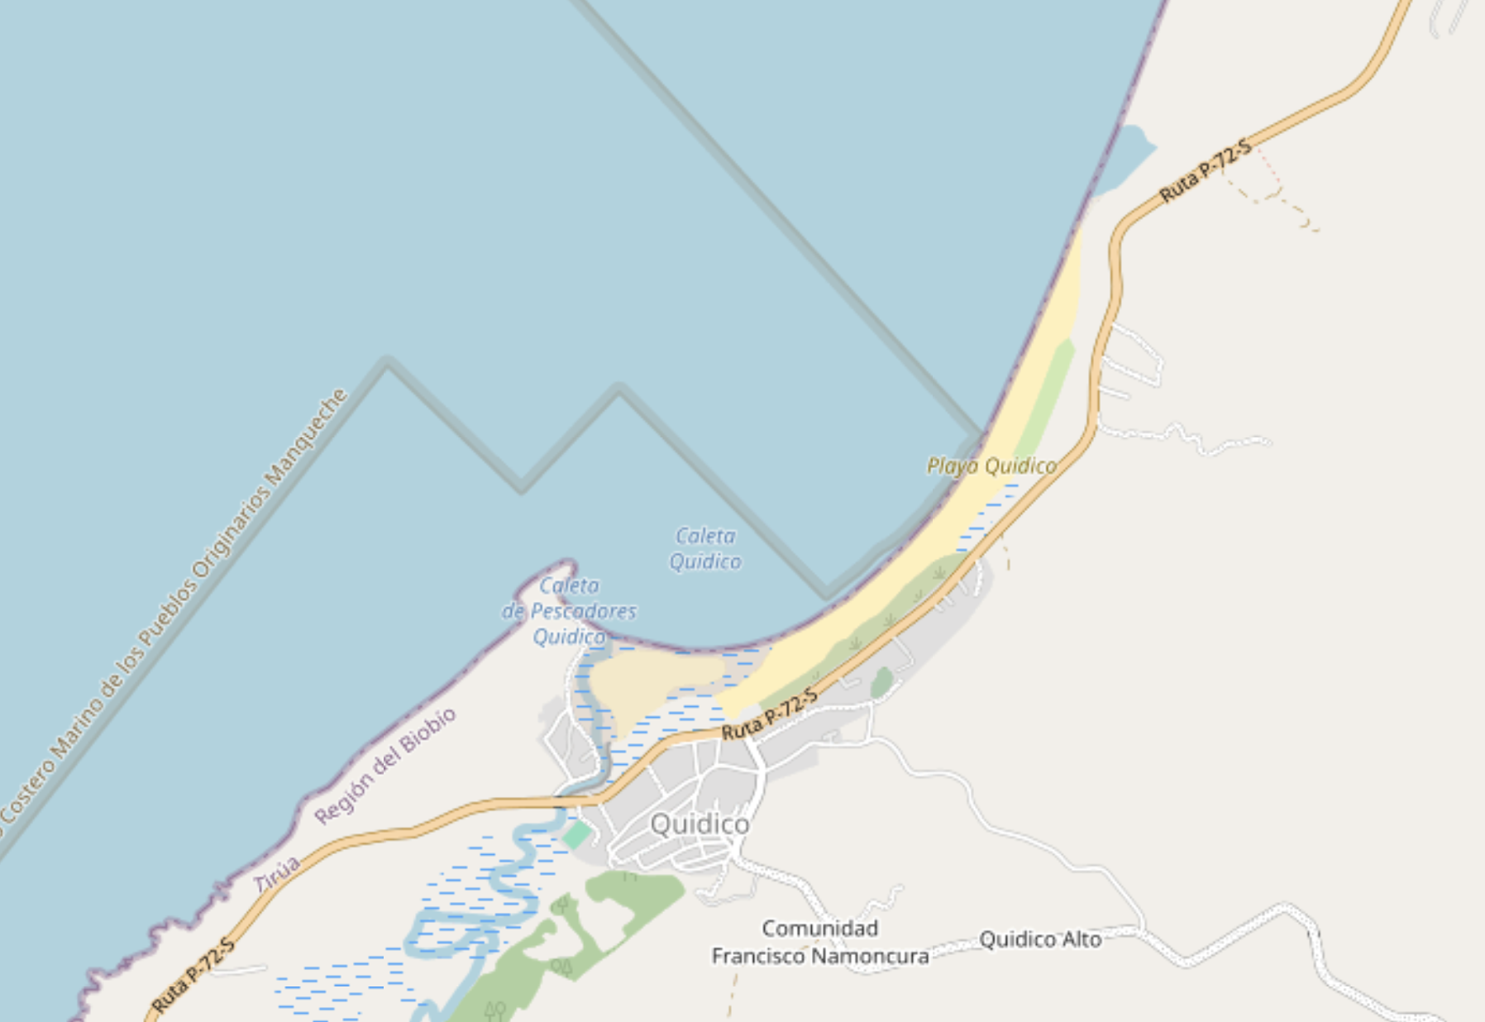
HELICOPTER LANDING ZONE
ORGATAR
SITUACIÓN
MEDEVAC
EJECUCIÓN
M&C
MRO
MISIÓN
HLZ SECTOR: La Puntilla/ Quidico. COMUNA: Tirúa.
COORDENADAS: 38°14´40.1´´ S 073°29’24.1´´W 38°14´34.5´´ S 073°28’36.4´´W
Terreno: Borde costero, Quidico.
ORGÁNICA RADICAL: N/C
RUTAS P-72-S
TERRENO: Borde Costero y Río Tirúa. | ELEVACIÓN: 0 m.s.n.m. INCLINACIÓN MAX: 0% INCLINACIÓN PROM: 0% | NIVEL DE RIESGO: Medio | COM. AUTÓCTONAS Lorenzo Catril Pedro Catricura Agustina Lincopi
N
N
2.3 KMS
7

Slide 8
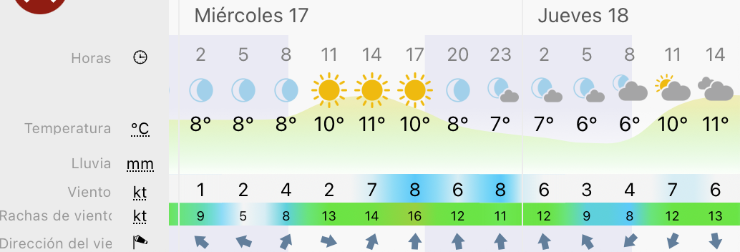
CONDICIONES METEOROLÓGICAS
ORGATAR
SITUACIÓN
MEDEVAC
EJECUCIÓN
M&C
MRO
MISIÓN
VARIABLE | PROYECCIÓN
VIENTO | 6 Knts
RANCHAS DE VIENTO | 14 Knts
VISIBILIDAD | 10 KM
NUBOSIDAD | 50 % VARIADO
TEMPERATURA | 6°C A 11°C
LUZ LUNAR | 0% EN HORARIO DE LA OPERACIÓN. FASE II, OCASO 20:44 ISLA MOCHA
PRECIPITACIONES | 0%
VARIABLE | TIEMPO PROYECTADO
 | 17 JUNIO |  |  |  | 18 JUNIO
 | 14 | 17 | 20 | 23 | 02 | 05 | 08 | 11
OPERACIONES ÁEREAS
DRONE
MOVILIDAD VEHICULAR
VISORES NOCTURNOS
COMUNICACIONES
DESFAVORABLE
MARGINAL
FAVORABLE
OCASO SOLAR 17 DE JUNIO | FIN DEL CREPÚSCULO 17 DE JUNIO | ORTO SOLAR 18 DE JUNIO
17:41 HRS | 18:42 HRS | 08:09 HRS
8

Slide 9
MISIÓN
ORGATAR
SITUACIÓN
MEDEVAC
EJECUCIÓN
M&C
MRO
MISIÓN
FT JEDENA BIOBÍO, MEDIANTE EL DESPLIEGUE COMBINADO DE UNIDADES DE INFANTERÍA DE MARINA, POLICÍA MARÍTIMA Y PERSONAL DE PDI, EJECUTARÁ OPERACIONES DE FISCALIZACIÓN INTERAGENCIAL, PRESENCIA INSULAR CON PERNOCTE Y SATURACIÓN TERRITORIAL DE ALTA VISIBILIDAD A CONTAR 171400 EN ISLA MOCHA Y EJE QUIDICO – TIRÚA, CON EL PROPÓSITO DE DISUADIR EL ROBO DE RECURSOS HIDROBIOLÓGICOS POR PARTE DE BANDAS DELICTIVAS DEL EJE QUIDICO – TIRÚA Y MATERIALIZAR EL RETORNO OPERACIONAL DEL ESTADO AL TERRITORIO INSULAR.
9

Slide 10
CONCEPTO DE OPERACIÓN
ORGATAR
SITUACIÓN
MEDEVAC
EJECUCIÓN
M&C
MRO
MISIÓN
INTENCIÓN DEL COMANDANTE FUERZA DE TAREA
CONCEPTO DE LA OPERACIÓN
PROPÓSITO: Disuadir e interrumpir las actividades de robo de recursos hidrológicos perpetrados por bandas delictivas eje Tirúa-Quidico en el sector sur de Isla Mocha y materializar el retorno operacional en territorio insular.
MÉTODO: Mediante despliegue interagencial conjunto de alta visibilidad que combine: maniobra de saturación territorial y demostración de fuerza en el litoral continental.
Proyección de control de soberanía, policía Marítima y fiscalización pesquera con pernocte de la fuerza en Isla Mocha
ESTADO FINAL DESEADO: Soberanía establecida y consolidada en Isla Mocha y espacio denegado en eje delictivo Tirúa-Quidico.
Operación materializa la transición hacia el control del litoral. La maniobra se ejecuta en dos esfuerzos simultáneos: Insular, donde el vector aéreo proyecta una unidad interagencial en Isla Mocha y el continental, concebido como una operación de demostración de fuerza con inserción vertical y posterior marcha.
FASE I: CONFIGURACIÓN; Desplazamiento al AROP y coordinación interagencial (IM – GRI - PDI)
FASE II: INSERCIÓN: Desembarco vertical en HLZ Isla Mocha e inicio simultáneo de patrullaje terrestre y fiscalización marítima.
FASE III: SATURACIÓN CONTROLADA; Reconocimiento pedestre desde HLZ hasta PTM enlazados con KLTV.
FASE IV: EXPLOTACIÓN Y REPLIEGUE; Consolidación de información, reporte a PM y repliegue ordenado.
FASES
TAREAS CLAVE
- Materializar pernocte operativo e interagencial en Isla Mocha.
- Ejecutar fiscalizaciones dinámicas y de policía marítima en sector sur de Isla Mocha, protegiendo AMERB.
- Desarrollar la maniobra de demostración de fuerza mediante la inserción vertical y patrullaje pedestre.
- Retorno de UT KROSS a GRUPAEROTALC NLT 181100.
10

Slide 11
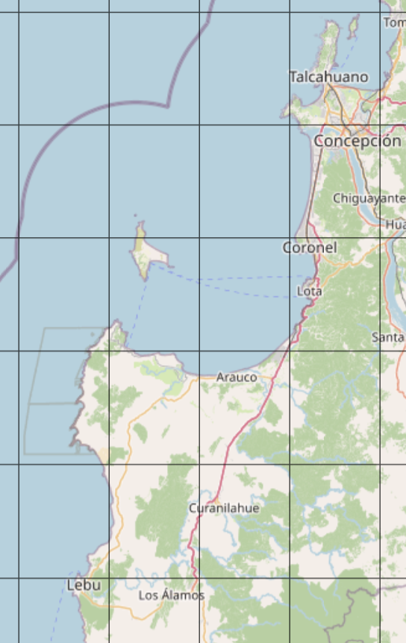



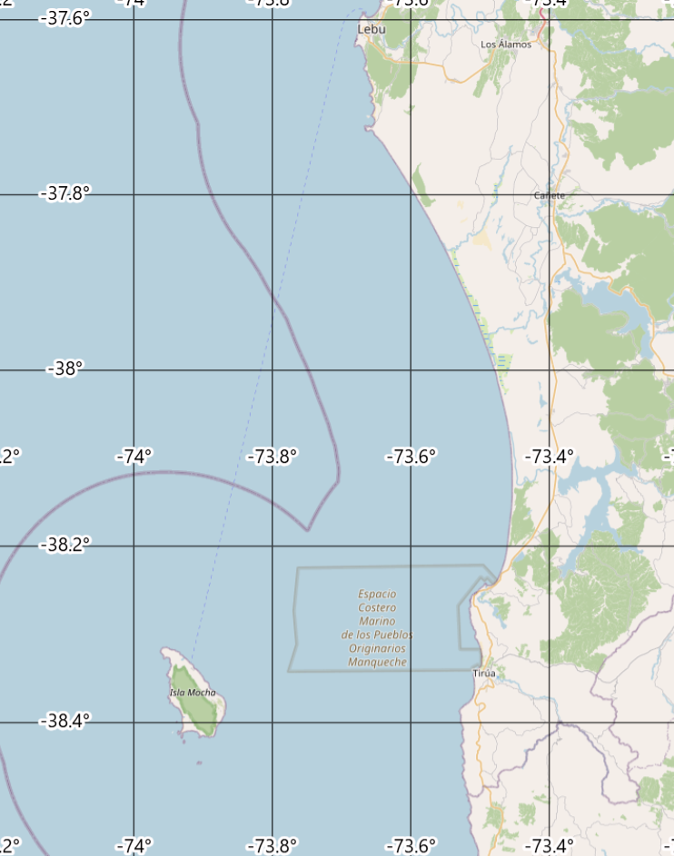


CONCEPTO DE OPERACIÓN
ORGATAR
SITUACIÓN
MEDEVAC
EJECUCIÓN
M&C
MRO
MISIÓN
N
FASES
Configuración
Inserción
Saturación controlada
Explotación y repliegue
INICIO : Desplazamiento SCIE – Los Álamos (GRI - PDI).
TÉRMINO : Despegue des FOB Los Álamos (GRI – PDI IM).
EVENTOS CLAVES:
Desplazamiento N-71 a FOB Los Álamos.
UT KROSS despegue a Isla Mocha.
01 Patrulla FOB Contulmo preparada a salir.
CONOPS FASE.
Inicia con el desplazamiento de N-71 desde GRUPAEROTALC (04 GRI – 02 PDI) hacia FOB Los Álamos. Se embarca personal IM, para posteriormente UT KROSS (04 GRI – 02 PDI – 02 IM) da inicio al desplazamiento hacia HLZ en Isla Mocha.
TAREAS
GRUPAEROTALC: Asegurar despegue N-71 NLT 171400.
TG ARAUCO: Apoyar arribo N-71 y posterior despegue de UT KROSS.
TG MARÍTIMO: Asegurar patrullaje marítimo en cercanías de Isla Mocha.
INSTRUCCIONES DE COORDINACIÓN
Día D y hora H: 171500
H COMEX desplazamiento:171400
171400
171430
171440
171500
171520
171530
171630
171730
180900
SALIDA GRUPAEROTALC
ARRIBO
FOB
LOS ÁLAMOS
DESPEGUE
FOB
LOS ÁLAMOS
INSERCIÓN
ISLA
MOCHA /
FISPESQ
ARRIBO
TIRÚA
INSERCIÓN
VERTICAL
HLZ / PIM
POSADA
N-71 SCIE
PTM
REPLIEGUE
FOB
REPLIEGUE
UT KROSS (N-71)
ISLA
MOCHA
11

Slide 12
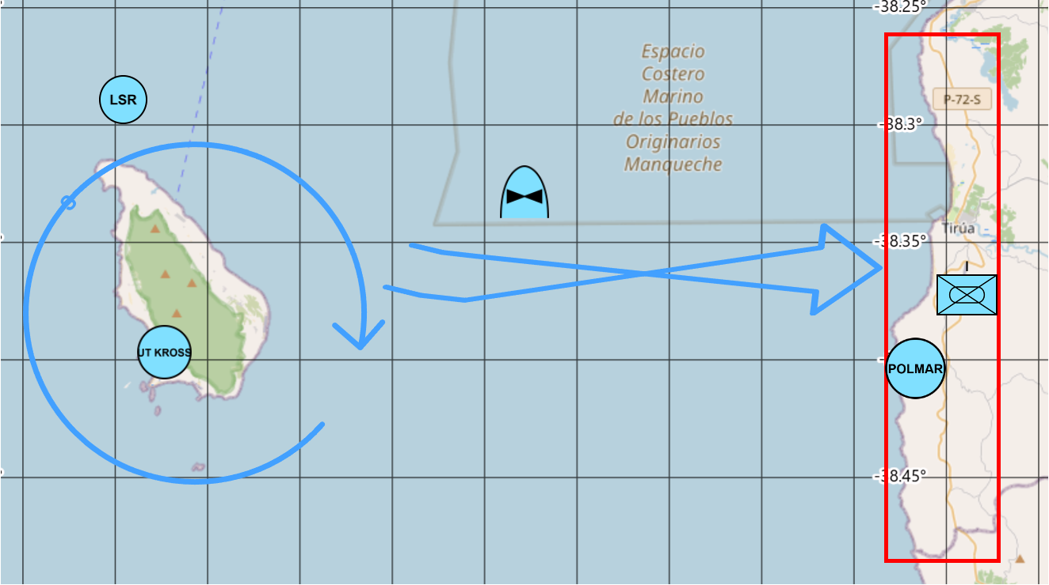
CONCEPTO DE OPERACIÓN
ORGATAR
SITUACIÓN
MEDEVAC
EJECUCIÓN
M&C
MRO
MISIÓN
N
FASES
Configuración
Inserción
Saturación controlada
Explotación y repliegue
INICIO : Inserción en HLZ Isla Mocha.
TÉRMINO : Arribo HLZ Tirúa.
EVENTOS CLAVES:
Desembarco UT KROSS en Isla Mocha.
Tránsito N-71 hacia aeródromo de Tirúa.
CONOPS FASE.
Desembarco UT KROSS en Isla Mocha.
UT KROSS realiza fiscalización y presencia insular con pernocte en la Isla.
N-71 realiza tránsito hacia aeródromo de Tirúa (TG ARAUCO asegura pos en HLZ) para efectuar las inserciones en sector costero eje Quidico – Tirúa.
TAREAS
GRUPAEROTALC: Efectuar tránsito hacia Tirúa para próxima fase.
TG ARAUCO: TACON UT KROSS. Asegurar posición de HLZ.
TG MARÍTIMO: Mantener patrullaje marítimo en cercanías de Isla Mocha con unidad marítima. Asegurar patrullaje costero en sector caleta Quidico y caleta Tirúa.
INSTRUCCIONES DE COORDINACIÓN
Día D y hora H: 171500.
H COMEX desplazamiento:171400.
171400
171430
171440
171500
171520
171530
171630
171730
180900
SALIDA GRUPAEROTALC
ARRIBO
FOB
LOS ÁLAMOS
DESPEGUE
FOB
LOS ÁLAMOS
INSERCIÓN
ISLA
MOCHA /
FISPESQ
ARRIBO
TIRÚA
INSERCIÓN
VERTICAL
HLZ / PIM
POSADA
N-71 SCIE
PTM
REPLIEGUE
FOB
REPLIEGUE
UT KROSS (N-71)
ISLA
MOCHA
12

Slide 13
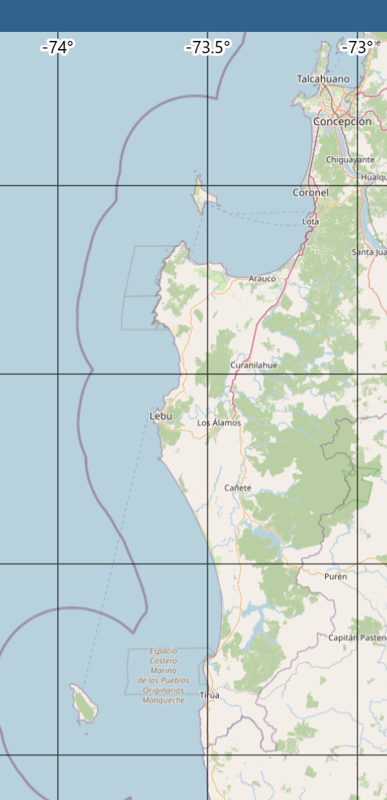


CONCEPTO DE OPERACIÓN
ORGATAR
SITUACIÓN
MEDEVAC
EJECUCIÓN
M&C
MRO
MISIÓN
N
FASES
Configuración
Inserción
Saturación controlada
Explotación y repliegue
INICIO : Patrullaje pedestre desde inserción vertical hasta PTM enlazado con KLTV.
TÉRMINO : Embarco en KLTV en PTM.
EVENTOS CLAVES:
Asegurar HLZ.
Reconocimiento pedestre.
Embarco en KLTV.
CONOPS FASE.
Fast rope en HLZ (2-8 /4-7) dependiendo de paxs SCVI – SCIE.
Finalizado último fast rope, N-71 se dirige a SCIE.
Junto al reconocimiento pedestre de personal IM, TG Marítimo debe asegurar fiscalización y presencia en sectores caletas: Quidico - Tirúa hasta 171730..
En PTM, personal IM embarca en KLTV y se repliega a distintos FOB.
TAREAS
GRUPAEROTALC: Materializar inserción vertical de TG ARAUCO.
TG ARAUCO: Efectuar Inserción y posterior reconocimiento pedestre hasta PTM. Informar unidades en respectivos FOB.
TG MARÍTIMO: Mantener patrullaje marítimo en cercanías de Isla Mocha. Efectuar patrullaje costero en sector caleta Quidico y caleta Tirúa.
El repliegue de LSR será solo en caso que se confirme extracción día 18 por parte de N-71
INSTRUCCIONES DE COORDINACIÓN
Día D y hora H: 171500
H COMEX desplazamiento:171400
171400
171430
171440
171500
171520
171530
171630
171730
180900
SALIDA GRUPAEROTALC
ARRIBO
FOB
LOS ÁLAMOS
DESPEGUE
FOB
LOS ÁLAMOS
INSERCIÓN
ISLA
MOCHA /
FISPESQ
ARRIBO
TIRÚA
INSERCIÓN
VERTICAL
HLZ / PIM
POSADA
N-71 SCIE
PTM
REPLIEGUE
FOB
REPLIEGUE
UT KROSS (N-71)
ISLA
MOCHA
13

Slide 14
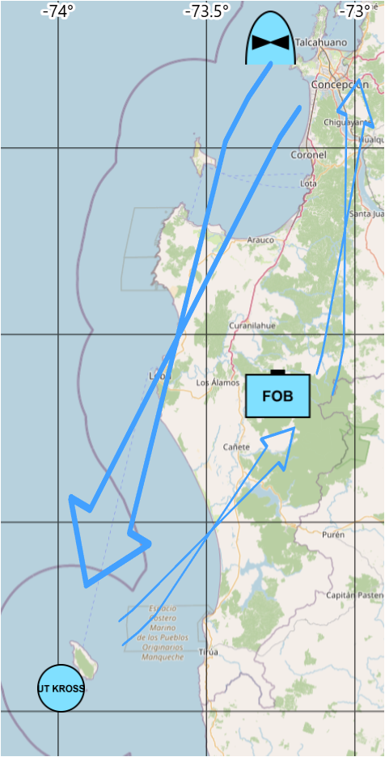
CONCEPTO DE OPERACIÓN
ORGATAR
SITUACIÓN
MEDEVAC
EJECUCIÓN
M&C
MRO
MISIÓN
N
FASES
Configuración
Inserción
Saturación controlada
Explotación y repliegue
INICIO : Desplazamiento N-71 SCIE – Isla Mocha.
TÉRMINO : Posada N-71 SCIE.
EVENTOS CLAVES:
Desembarco de TU KROSS desde Isla Mocha.
N-71 posado en SCIE NLT 181100.
CONOPS FASE.
N-71 desembarca UT KROSS desde Isla Mocha hacia: FOB Los Álamos – SCIE NLT 181100.
TAREAS
GRUPAEROTALC: N-71 debe encontrarse posado SCIE NLT 181100.
TG ARAUCO: Elevar informe de operación a PM.
TG MARÍTIMO: Asumir de back up de N-71 en caso condiciones meteorológicas no permitan el desembarco helitransportado.
INSTRUCCIONES DE COORDINACIÓN
Día D y hora H: 171500
H COMEX desplazamiento:171400
171400
171430
171440
171500
171520
171530
171630
171730
180900
SALIDA GRUPAEROTALC
ARRIBO
FOB
LOS ÁLAMOS
DESPEGUE
FOB
LOS ÁLAMOS
INSERCIÓN
ISLA
MOCHA /
FISPESQ
ARRIBO
TIRÚA
INSERCIÓN
VERTICAL
HLZ / PIM
POSADA
N-71 SCIE
PTM
REPLIEGUE
FOB
REPLIEGUE
UT KROSS (N-71)
ISLA
MOCHA
14

Slide 15
INSTRUCCIONES DE COORDINACIÓN
ORGATAR
SITUACIÓN
MEDEVAC
EJECUCIÓN
M&C
MRO
MISIÓN
INSTRUCCIONES DE COORDINACIÓN
Concentración de medios y briefing interagencial en FOB Los Álamos.
Inserción del vector aéreo con UT KROSS (GRI – PDI - IM) en HLZ Isla Mocha.
Inicio simultáneo de patrullajes terrestres de fiscalización y cobertura de POLMAR al sur de Isla Mocha.
Inserción helitransportada mediante Fast Rope del componente TG ARAUCO.
Día “D”: 17 de junio.
Hora “H”: 15:00 hrs.
COORDINACIONES PREVIAS PARA EL ÉXITO
Enlace COMMS desde 171200.
Coordinación discreta con autoridades civiles.
IMPOSICIONES
Cumplir con RUF y DD.HH. vigentes. (apoyo y cumplimiento de MRJ)
15

Slide 16
INSTRUCCIONES DE COORDINACIÓN
ORGATAR
SITUACIÓN
MEDEVAC
EJECUCIÓN
M&C
MRO
MISIÓN
CRITERIOS DE ABORTO
HELO fuera de mínimos operacional visual en Isla Mocha.
Herido crítico o baja personal.
Recibir orden del superior que indique abortar la operación.
Indisponibilidad de MEDEVAC.
HLZ no asegurados.
CRITERIOS DE ABORTO PDI
Orden del superior (Prefectura Concepción).
CRITERIOS DE NO LANZAMIENTO
Orden del superior (JEDENABIOBIO).
Modificación de seguridad en alguno de los HLZ.
16

Slide 17
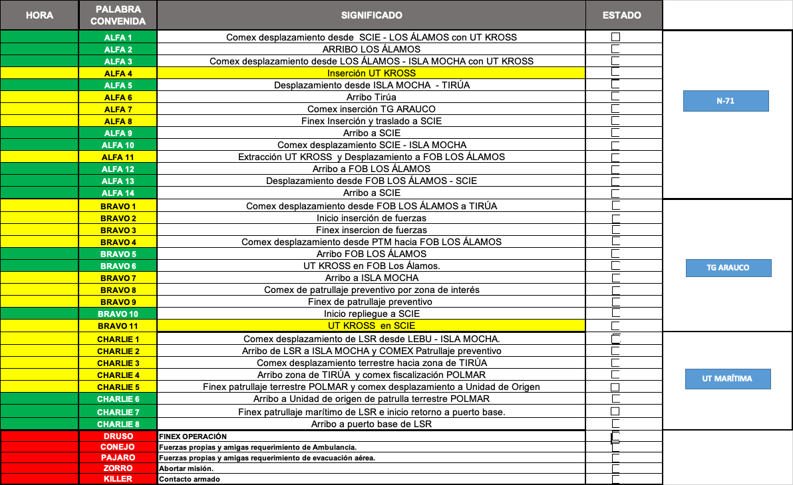

EXCHECK
ORGATAR
SITUACIÓN
MISIÓN
EJECUCIÓN
M&C
MEDEVAC
MRO
17

Slide 18

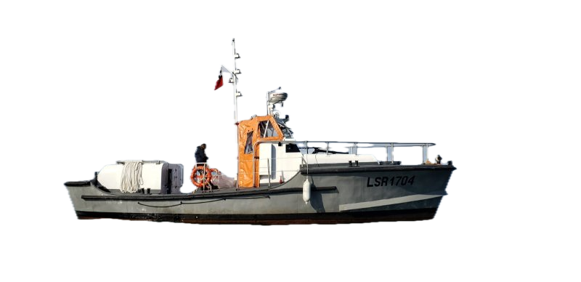

MANDO Y CONTROL
ORGATAR
SITUACIÓN
MEDEVAC
EJECUCIÓN
M&C
MRO
MISIÓN
Call Signs
PCP | ALAMO 1
COY 211 | ALPHA
COY 211 | BRAVO
COY 211 | CHARLIE
Succession of Command
CC IM ROJAS | CC IM ANDRADE
T1 IM PINO | T2 IM WHITTLE
ALPHA | REGLAMENTARIA
BRAVO | REGLAMENTARIA
CHARLIE | REGLAMENTARIA
JEDENABIOBIO
P | ICOM // VCO
A | WTAK // HITERA
E | IRIDIUM
PCP ARAUCO
P | ICOM // VCO
A | WTAK // HITERA
C | RF 7800 H MP
E | IRIDIUM
CASEVAC
P | RF 7800 MB HH 137.000 MHZ
A | RF 7800 MB HH 137.250 MHZ
LSR ARAUCO
ALPHA
BRAVO
CHARLIE
P | RF 7800 H MP
A | MOTOROLA
C | ATAK
E | RF 7800 MB H
P | RF 7800 H MP
A | MOTOROLA
C | ATAK
E | RF 7800 MB H
P | RF 7800 H MP
A | MOTOROLA
C | ATAK
E | RF 7800 MB H
P | VHF CH-14
A | VHF CH-16
18

Slide 19
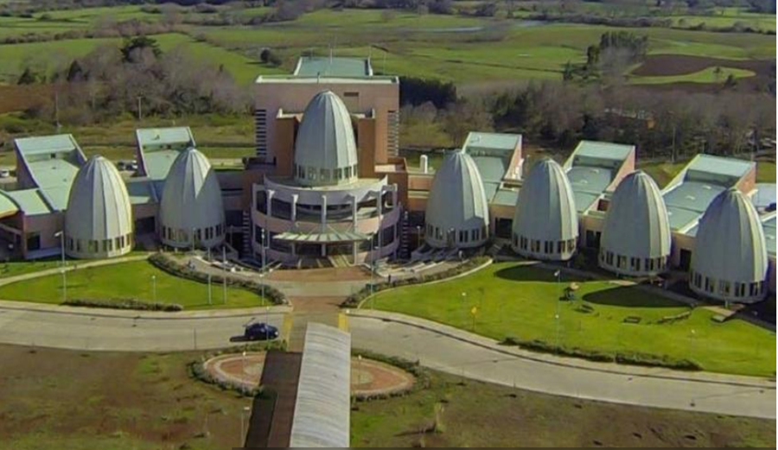
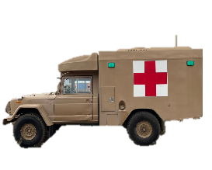
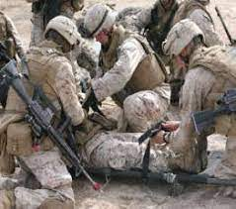
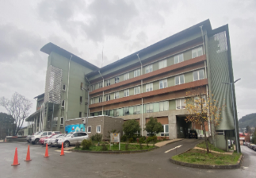

CADENA DE EVACUACIÓN TERRESTRE ARAUCO
ORGATAR
SITUACIÓN
MEDEVAC
EJECUCIÓN
M&C
MRO
MISIÓN
NIVEL 2
PUESTO MANDO
SE MANTENDRÁ EN ALERTA
69 [Kmts] / 01 [h]
NO
SE ACTIVA CADENA DE EVACUACIÓN
SI
HERIDO LEVE / MODERADO O GRAVE
SE ACTIVA CADENA DE EVACUACIÓN
TERRESTRE
HOSPITAL CAÑETE
NIVEL ATENCIÓN BAJA
HOSPITAL CAÑETE
URGENCIA+56 41 268 8710.
ATENCION +56 41 268 8776.
NIVEL 1
ENFERMERO
DETERMINA PRIORIDAD DE EVACUACIÓN
PACIENTE DEBE SER ESTABILIZADO POR ENFERMERO DE UNIDAD.
GT DEBE ELEVAR 9 LÍNEA.
TRASLADO EN AMBULANCIA O VEHÍCULO DE RESCATE.
SE DEBE ELEVAR AL PM JEDENA TODA INFORMACIÓN ÚTIL QUE FACILITE LA TOMA DE DECISIONES DEL MANDO.
ENFERMERO DEBE ELEVAR INFORMACIÓN DE HERIDO DE FORMA PERIÓDICA.
AMBULANCIA CON STARLINK PARA VCO HOSPVIÑA.
NIVEL 3
LEVE
HERIDO QUE CAMINA
TRIAGE
MODERADO
NO AMENAZA VIDA
HOSPITAL CURANILAHUE
NIVEL ATENCIÓN MEDIA
GRAVE
AMENAZA VIDA
116 [Kmts] / 01 [h] 47 [min]
HOSPITAL CURANILAHUE
PORTERÍA + 56 41 272 5700
URGENCIA +56 41 272 5537.
URGENCIA +56 41 272 5554.
19

Slide 20
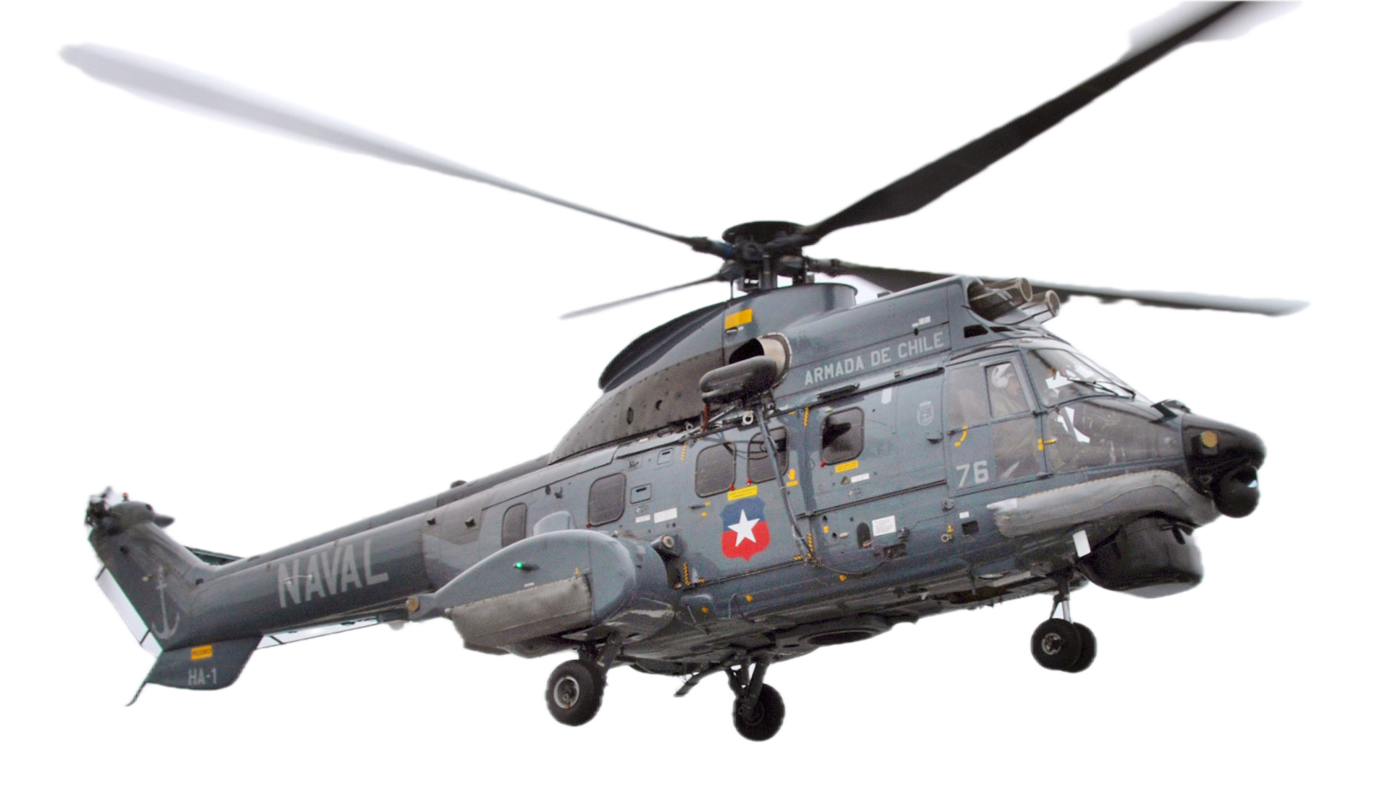

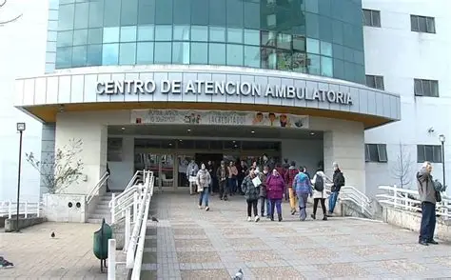
CADENA DE EVACUACIÓN AÉREA ARAUCO
ORGATAR
SITUACIÓN
MEDEVAC
EJECUCIÓN
M&C
MRO
MISIÓN
NIVEL 2
PUESTO MANDO
SE MANTENDRÁ EN ALERTA
52 [MN] / 26 [min]
NO
SE ACTIVA CADENA DE EVACUACIÓN
HOSPITAL CURANILAHUE
SI
HERIDO LEVE / MODERADO O GRAVE
SE ACTIVA CADENA DE EVACUACIÓN
AÉREA
NIVEL ATENCIÓN MEDIA
HOSPITAL CURANILAHUE
PORTERÍA + 56 41 272 5700
URGENCIA +56 41 272 5537.
URGENCIA +56 41 272 5554.
NIVEL 1
PUNTO POSADA AERÓDROMO LEQUECAHUE
ENFERMERO
DETERMINA PRIORIDAD DE EVACUACIÓN
NIVEL 3
38°21'35.6"S 73°29'21.4"W
LEVE
HERIDO QUE CAMINA
PACIENTE DEBE SER ESTABILIZADO POR ENFERMERO DE UNIDAD.
GT DEBE ELEVAR 9 LÍNEA.
TRASLADO EN AMBULANCIA O VEHÍCULO DE RESCATE.
SE DEBE ELEVAR AL PM JEDENA TODA INFORMACIÓN ÚTIL QUE FACILITE LA TOMA DE DECISIONES DEL MANDO.
ENFERMERO DEBE ELEVAR INFORMACIÓN DE HERIDO DE FORMA PERIÓDICA.
TRIAGE
MODERADO
NO AMENAZA VIDA
HOSPITAL REGIONAL
NIVEL ATENCIÓN ALTA
115 [MN] / 57 [min]
HOSPITAL REGIONAL
PORTERÍA + 56 412722500.
URGENCIA +56 41 2722901.
URGENCIA +56 41 272 2913
GRAVE
AMENAZA VIDA
20

Slide 21
MANEJO DE RIESGO OPERACIONAL
ORGATAR
SITUACIÓN
MEDEVAC
EJECUCIÓN
M&C
MRO
MISIÓN
ACTIVIDAD | ID. DEL PELIGRO | ID. DEL RIESGO | EVALUACIÓN | MEDIDAS DE MITIGACIÓN | EVALUACIÓN RESIDUAL
FASE I CONFIGURACIÓN | BRECHA EN LA SEGURIDAD DE LA OPERACIÓN | FILTRACIÓN DEL PLAN DE DESPLIEGUE | SERIO (C – I) | COMPARTIMENTAJE OPORD 008/2026 WARNORD Y CONOPS TRIDENTE III. EJECUCIÓN DE BRIEFING DE ISLA MOCHA EN FOB LOS ÁLAMOS. COMMS SEGURAS DESDE 171200. RESTRICCIÓN DE INFORMACIÓN ENTREGA A CIVILIDAD PREVIA A LA OPERACIÓN. | MODERADO (C – II)
 |  |  |  | MEDIDAS DE CONTENCIÓN
 |  |  |  | REPLIEGUE DE MANIOBRA SECTORIZADA. NIVELES DE ATENCIÓN EN ALERTA. MODIFICACIÓN DINÁMICA POR FASE.
MITIGACIÓN: CONOPS – OPSEC – COMPARTIMENTAJE – COORDINACIÓN – DISCRETA - COMSEC
CONFIGURACIÓN
CRÍTICO
SERIO
MODERADO
MENOR
DESPRECIABLE
21

Slide 22
MANEJO DE RIESGO OPERACIONAL
ORGATAR
SITUACIÓN
MEDEVAC
EJECUCIÓN
M&C
MRO
MISIÓN
ACTIVIDAD | ID. DEL PELIGRO | ID. DEL RIESGO | EVALUACIÓN | MEDIDAS DE MITIGACIÓN | EVALUACIÓN RESIDUAL
FASE II INSERCIÓN Y DESPLIEGUE | INESTABILIDAD METEOROLÓGICA (VISUAL EN ISLA MOCHA) | QUIEBRE DE SIMULTANEIDAD DE LA MANIOBRA | MODERADO (B – III) | ANÁLISIS METEOROLÓGICO Y DEL TERRENO. CONOPS. | MENOR (B – IV)
 |  |  |  | MEDIDAS DE CONTENCIÓN
 |  |  |  | LSR ARAUCO BACKUP.
MITIGACIÓN: CONOPS – MONITOREO METEOROLÓGICO
INSERCIÓN/
DESPLIEGUE
CRÍTICO
SERIO
MODERADO
MENOR
DESPRECIABLE
22

Slide 23
MANEJO DE RIESGO OPERACIONAL
ORGATAR
SITUACIÓN
MEDEVAC
EJECUCIÓN
M&C
MRO
MISIÓN
ACTIVIDAD | ID. DEL PELIGRO | ID. DEL RIESGO | EVALUACIÓN | MEDIDAS DE MITIGACIÓN | EVALUACIÓN RESIDUAL
FASE III SATURACIÓN CONTROLADA Y PRESENCIA | HOSTILIDAD / BLOQUEO DE RUTAS U ACCIONES RADICALIZADAS EN HLZ | ESCALADA DE TENSIÓN Y/O INCIDENTES ARMADOS | SERIO (C – I) | ANÁLISIS DEL TERRENO. SINCRONIZACIÓN TÁCTICA DE UNIDADSE PEDESTRES CON KLTV. SEGURIDAD EN HLZ. | MODERADO (C – II)
 |  |  |  | MEDIDAS DE CONTENCIÓN
 |  |  |  | MEDEVAC (HELO - AMBULANCIA). REPLIEGUE CONTROLADO Y FASEADO. ACTIVACIÓN PATRULLA QRF.
MITIGACIÓN: CONOPS – RUF – BLINDADOS KLTV – SEGURIDAD HLZ
SATURACIÓN
CONTROLADA
CRÍTICO
SERIO
MODERADO
MENOR
DESPRECIABLE
23

Slide 24
MANEJO DE RIESGO OPERACIONAL
ORGATAR
SITUACIÓN
MEDEVAC
EJECUCIÓN
M&C
MRO
MISIÓN
ACTIVIDAD | ID. DEL PELIGRO | ID. DEL RIESGO | EVALUACIÓN | MEDIDAS DE MITIGACIÓN | EVALUACIÓN RESIDUAL
FASE IV EXPLOTACIÓN Y REPLIEGIE | INOPERABILIDAD TÉCNICA O METEOROLÓGICA DE VECTOR HELITRANSPORTADO EN EXTRACCIÓN TU KROSS | PÉRDIDA DE EXTRACCIÓN PLANIFICADA | MODERADO (B – III) | ANÁLISIS METEOROLÓGICO Y DEL TERRENO. PRE-POSICIONAMIENTO DE LSR ARAUCO EN CERCANÍAS DE ISLA MOCHA (BACKUP) | MENOR (B – IV)
 |  |  |  | MEDIDAS DE CONTENCIÓN
 |  |  |  | CANCELACIÓN DE MANIOBRA AÉREA Y ORDEN DE EMBARCO MARÍTIMO. DESPLIEGUE KLTV HACIA PUNTO COSTERO. COMUNICACIONES CON PM.
MITIGACIÓN: LSR BACKUP – COBERTURA TERRESTRE BLINDADA – REPLIEGUE DE CONTINGENCIA
EXPLOTACIÓN Y REPLIEGUE
CRÍTICO
SERIO
MODERADO
MENOR
DESPRECIABLE
24

Slide 25
MANEJO DE RIESGO OPERACIONAL
ORGATAR
SITUACIÓN
MEDEVAC
EJECUCIÓN
M&C
MRO
MISIÓN
EVALUACIÓN FINAL
MODERADO
25

Slide 26
FUERZA DE TAREA 20 “JEDENABIOBIO”
INCLUIR EL ESCUDO GT EXPONGA CONOPS
CONOPS “TRIDENTE ANFIBIO III”
Lunes, 15 de junio de 2026
REF.
OPORD N° 008/2026 J.D.N. BIOBÍO.
WARNORD TRIDENTE ANFIBIO III
JEDENA BIOBÍO

Slide 27
SIMBOLOGÍA MILITAR
Maintenance Recovery
DRUG
DRUG
Drug Operation
Law Enforcement /
Coast Guard
Ambulance
Secure
Isolate
Retain
Occupy
Block
Ambush*
DRUG
Spy
Spy
RIOT
Drug Vehicle
Spy
Known Insurgent Vehicle
Riot
Amphibious Warfare Ship
Unit Echelon Indicators
Arrest
Roadblock*
H
SP
Vehicle Hijacking
Security Police (Air)
SP
S
S
R
Combatant Patrol
Region
Task Organized
Army Group
Shore Patrol
Sniping
Rotary Wing Scout
Merchant Fishing
Army
Recon Marine
Corps
CA
Division/Wing
Mountain Infantry
SOF Civil Affairs
Brigade
Air Assault
Rotary Wing
Regiment/Group
Attack Helo
Headquarters
R
MP
BN/Squadron
Motorized Infantry
Law Enforcement Unit
Co/Battery/Troop
Fixed Wing Recon
Platoon or Detachment
Axis of Supporting Attack
SEAL
Section
Wheeled Armor Infantry
SOF Naval Seal
Fixed Wing
Civilian Law Enforcement
Squad
Team / Crew
Axis of Main Attack
Installation
Marines
Unmanned Aerial Vehicle
Medivac
Hospital

